Slide 1
Strategie ablace (dlouhodobé) perzistentní FS
Martin Fiala
Centrum kardiovaskulární péče, Brno
Interní kardiologická klinika, FN a MU v Brně

Slide 2
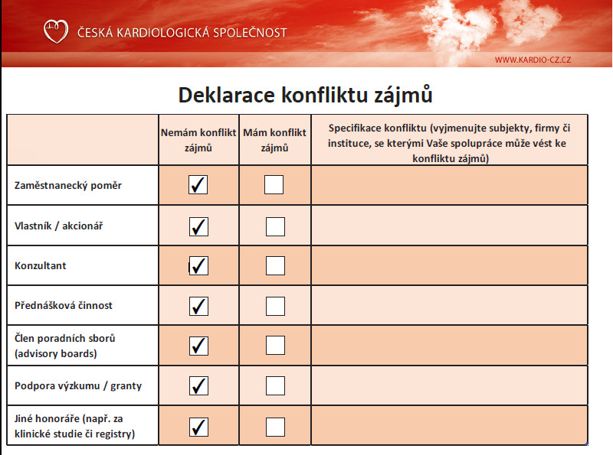

Slide 3
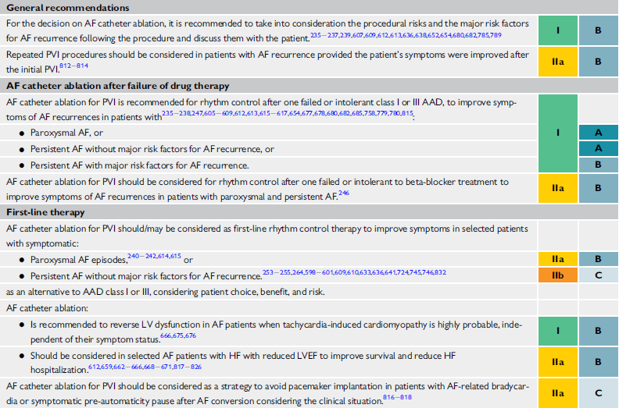
Ablace
FS

Slide 4
Srovnávání efektů ablačních strategií
Perzistence (trvání nepřetržité FS, přítomnost SR před ablací)
Rezistence na antiarytmika / kardioverzi
Objem a strukturální přestavba síní
Technické endpointy výkonu (terminace x nonterminace FS)

Slide 5
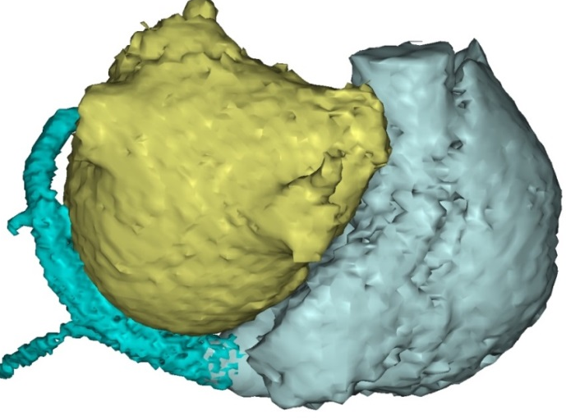
Arytmogenní zdroje
Lokalizované reentry okruhy + fokusy (autonomní inervace)
Strukturální remodelace ….. Přirozené uspořádání myokardiálních vláken

Slide 6
Arytmogenní zdroje
Makroreentry okruhy

Slide 7
Schématické léze při ablaci FS a endpointy výkonu
Izolace plicních žil … Box léze … Linie pro MRAT
Ovlivní: IPŽ + makroreentry AT
Neovlivní: Lokalizované zdroje
mimo PŽ
Izolace nízkovoltážových oblastí
Nemusí respektovat zdroje z přirozeného uspořádání + inervace myokardu síní/žil

Slide 8
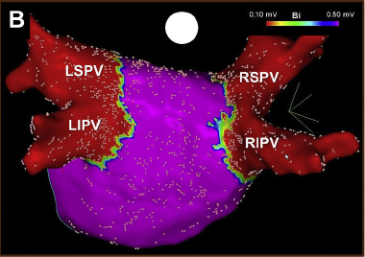
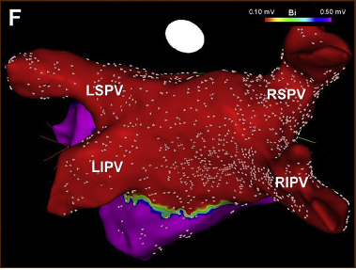
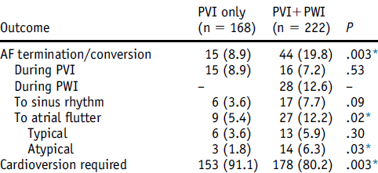
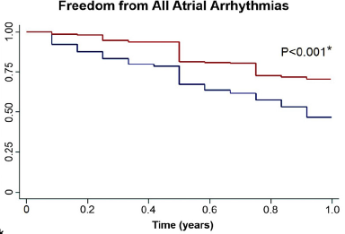
Balonková kryoizolace PŽ a zadní stěny
390 pacientů
Perzistentní FS
LAd 44±6 mm
Aryana A C, et al. Heart Rhythm 2018;15:1121–1129

Slide 9
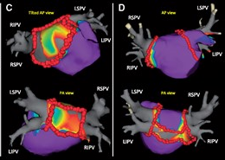
Box isolation of fibrotic areas (BIFA)
N=124 s parox FS / perz FS random
PVI s liniemi (perz FS) /bez linií (parox FS)
vs. totéž + ablace nízkovoltážových oblastí (při SR)
FU 12 ± 3 měsíce
Bez AF/AT bez AA po 1. ablaci
Všichni 68% vs. 42% (p=0,003)
Perz FS 38% vs. 65% (p=0,03)
Kottkamp H., et al. Cardiovasc Electrophysiol 2016; 27:22-30
Kircher S, et al. EP Europace 2018;20:1766–1775

Slide 10
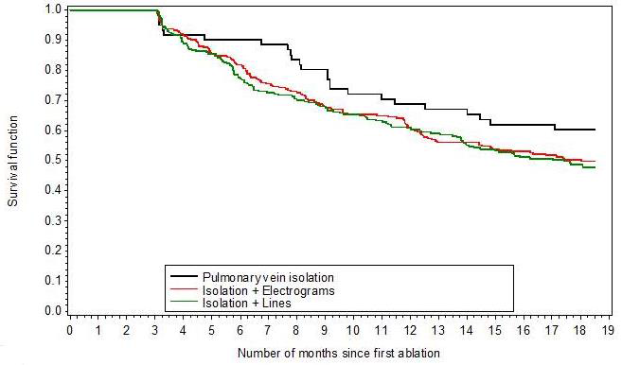
Studie STAR AF II – význam terminace FS do SR ablací
Perzistentní FS (21% v SR)
Random: 1:4:4 PVI : PVI+CFAE : PVI+ Linie
Konverze FS (do SR nebo AT) 31%
Obnovení SR ablací - neznámo
Dlouhodobá perzistentní FS
Konverze FS (do SR či AT) 67%
Obnovení SR 50%
Obnovení SR PVI 16 (8%)
60%
50%
48%
Verma A, et al. N Engl J Med 2015;372:1812
Fiala M, et al. Heart Rhythm 2015;12:687

Slide 11
2010-2014: 101 pacientů A: Konverze FS 78 (FS do SR = 10)
B: Obnovení SR 70 (AT do SR = 60)
A
7
5
14
5
14
2
2
2
5
3
8
9
1
2
12
1
B
8
9
3
1
1
9
4
1
8
4
7
6
7
6
1
4
Fiala M. JAFIB 2016;9:54-61

Slide 12
2019-2021 - Prospektivní randomizovaná studie -172 pacientů s LSPAF
Skupina 1 (N=85)
Mapování Pentaray
Skupina 2 (N=87)
Mapování Navistar
70 (82%)
Ukončení FS
68 (78%)
IPŽ - 0
LS - 4
CS - 1
PS - 4
IPŽ - 1
LS - 2
CS - 0
PS - 4
9 (13%)
Přímo do SR
7 (10%)
61 (87%)
Konverze do AT
61 (80%)
45
Konverze AT-SR
39
54 (64%)
Obnovení SR
46 (53%)
28 (33%)
EKV
35 (40%)

Slide 13
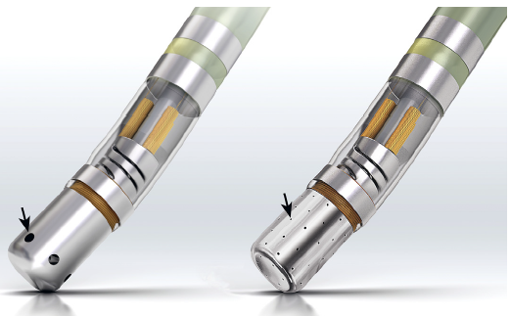
Význam plicních žil při první reablaci po předchozí ablaci LSPAF
n=76 (46%) ze 164
1. ablace STSF/AI
2018-2012
n=115 (56%) z 204
ablace TC
2006-2011
Recidivující FS 33% 41%
Recidivující AT 67% 59%
Obnovení SR 86% 85%
Kompletní IPŽ 62% 63%
Okrajová rekonexe ≥1 PŽ 30% 23%
Aktivní rekonexe ≥1 PŽ 8% 14%
Blokáda stropu LS 57% 53%
Blokáda mitrálního isthmu 42% 43%

Slide 14
Závěr
Dominantní v udržování perzistentní FS jsou lokalizované zdroje mimo PŽ
Schématické ablace (IPŽ a linie pro makroreentry AT) jsou součástí ablace, ale samotné jsou často nedostatečné
Většina ablačních konverzí FS se děje přes intermediární AT, dominantně lokalizované zdroje, o jejich odstranění vypovídají funkční end-pointy
Po extenzivní ablaci s cílovými funkčními endpointy převažují mezi recidivujícími arytmiemi AT a lokalizované zdroje dominují nad makroreentry AT

Slide 15
Závěr
S termálně účinkujícími energiemi existuje mnoho limitů ablace, která by bezpečně, trvale a bez rizika proarytmie odstraňovala zdroje perzistentní FS
Ablační strategie by měly maximálně respektovat zachování základních funkcí síní potřebných pro maximální funkční benefity z obnoveného SR
Endpointy výkonu a benefity nových ablačních technologií - konkrétně PFA - v léčbě (dlouhodobé) perzistentní FS je třeba teprve stanovit

